Slide 1
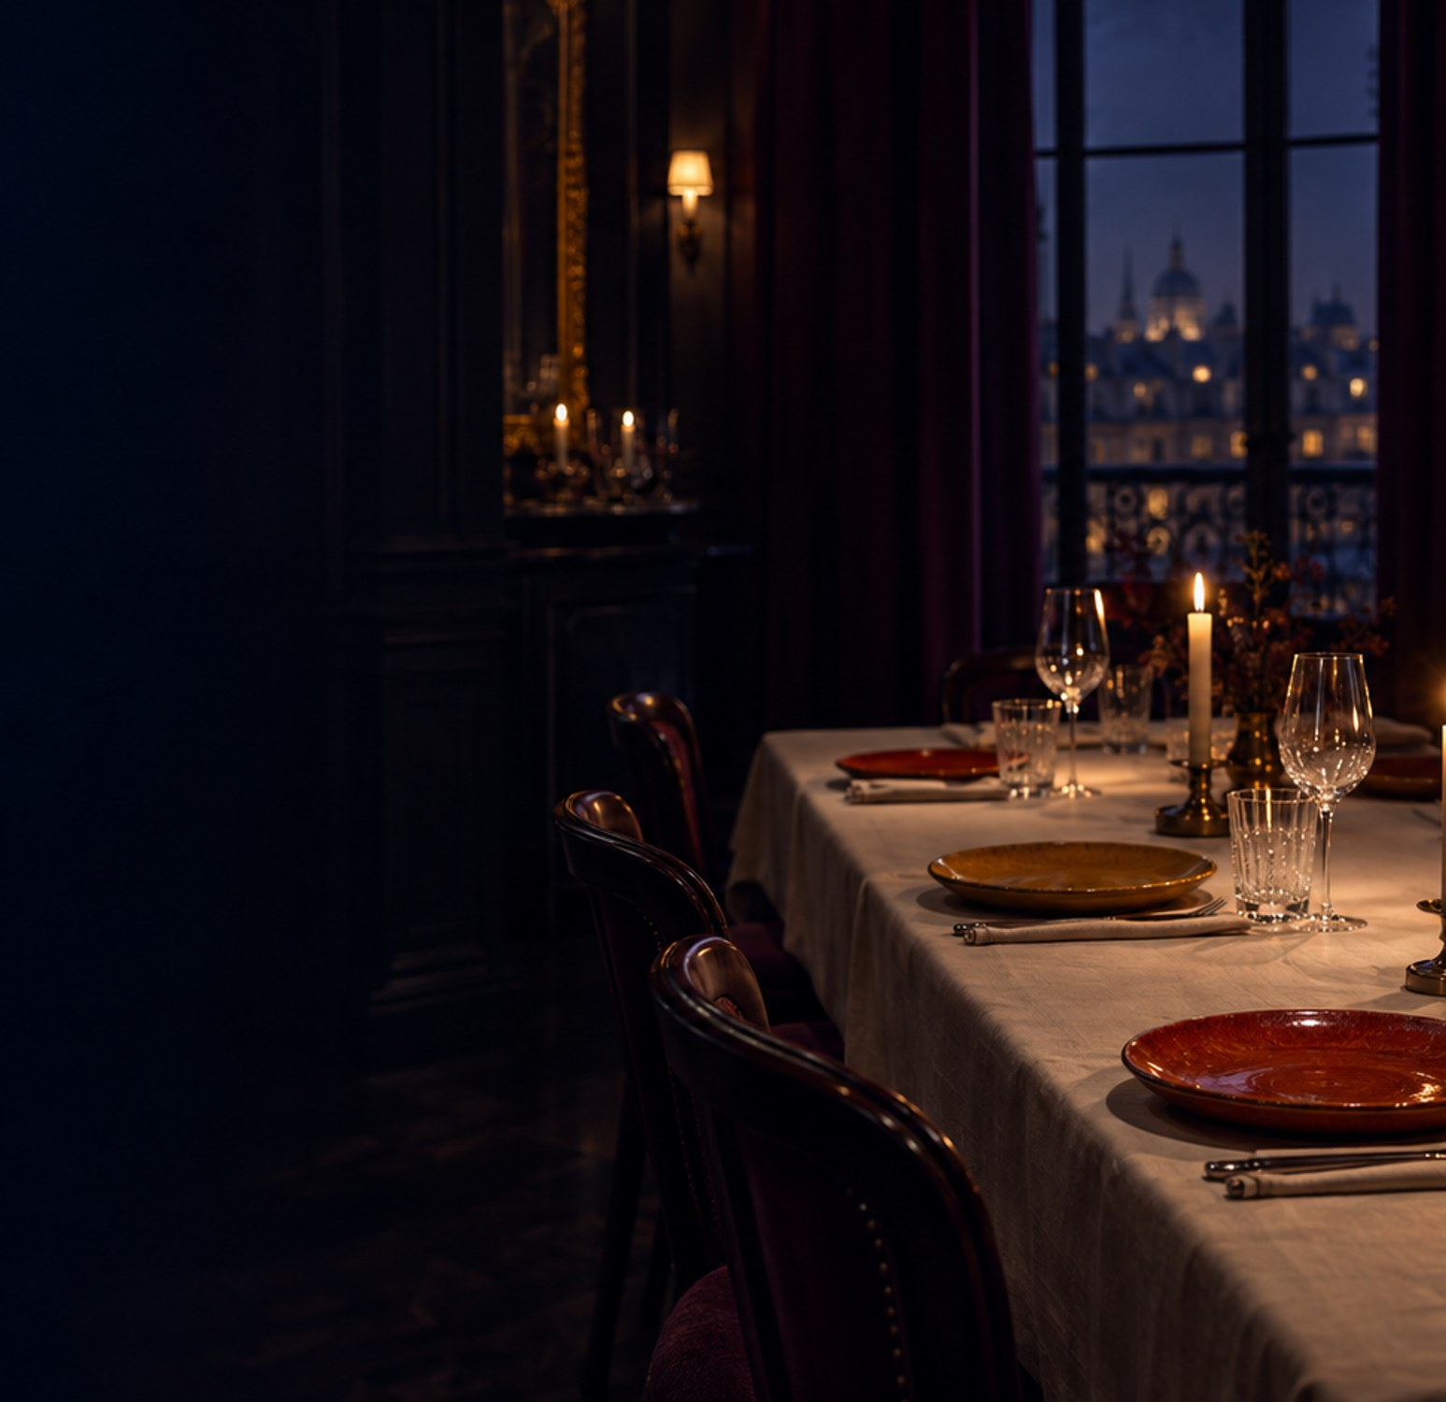
Des chefs rares, des lieux choisis
Présentation investisseurs
Masque de travail
PARIS · NOVEMBRE 2026

Slide 2
PopTables
La table éphémère des talents culinaires rares
PARIS · NOVEMBRE 2026

Slide 3
Une palette d’atelier, deux typographies, un motif de nappe
LA CHARTE EN UN COUP D’ŒIL
#1E1B2E
#F4EEE3
#C2432B
#C8963A
#8FA593
Encre de nuit
Ivoire
Vermillon
Ocre
Céladon
Ouvertures et sections
Fond des pages de contenu
Accent principal
Accent secondaire, filets
Touche discrète, motifs
Playfair Display
Titres, citations, chiffres
Montserrat
Textes, surtitres, légendes

Slide 4
Sommaire
01 La promesse
02 Le marché et les clients
03 Les offres et le prix
04 Le modèle économique
05 Le plan de déploiement

Slide 5
La promesse
01
Ce que nous créons et pourquoi nos clients l’achètent

Slide 6
Nous ouvrons les restaurants les jours où ils sont fermés
LE CONCEPT
Un lieu disponible sur ses jours ou moments de fermeture
Un chef habituellement inaccessible : chef étranger, second d’une grande maison, talent médiatique
Une rencontre conçue et produite par PopTables, de la réservation au service
Deux publics : les communautés de gastronomes et les entreprises
Une soirée, un lieu, un talent rare

Slide 7
Deux offres partagent un même socle de production
DEUX PORTES D’ENTRÉE
Dîners à la place
Événements privatifs
Une expérience conçue pour les gastronomes
Prix par personne, contenu mets et vins inclus
Programmation éditorialisée et communauté
Un événement conçu à partir du brief client
Forfait global, options détaillées
Interlocuteur unique, de la conception au jour J

Slide 8
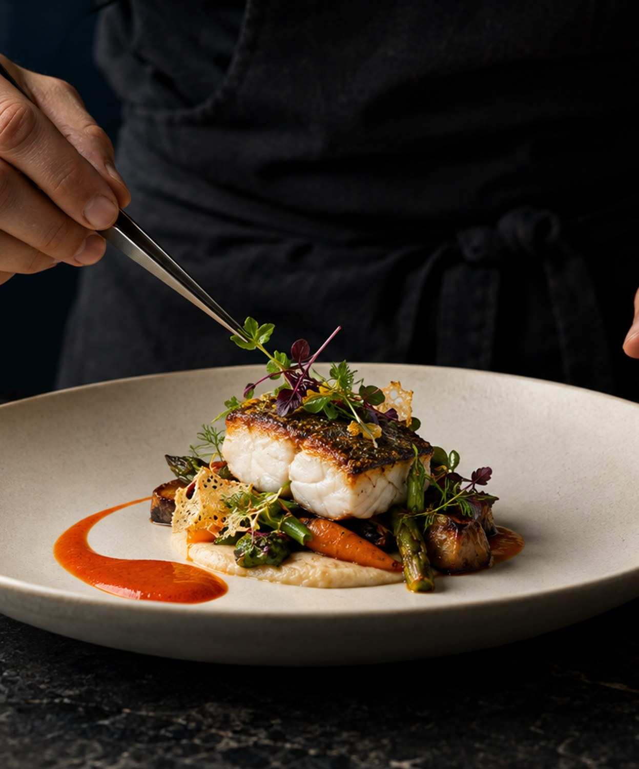
L’accès au talent
fait la promesse
LES TALENTS
Des chefs que le public ne peut pas réserver ailleurs
Un menu conçu pour l’occasion
Une sélection exigeante, renouvelée à chaque date

Slide 9

Une table pensée comme une mise en scène
L’EXPÉRIENCE
Un lieu, un chef et un public, le temps d’un soir
Une scénographie propre à chaque rencontre
Un accueil et un service à la hauteur de la promesse

Slide 10
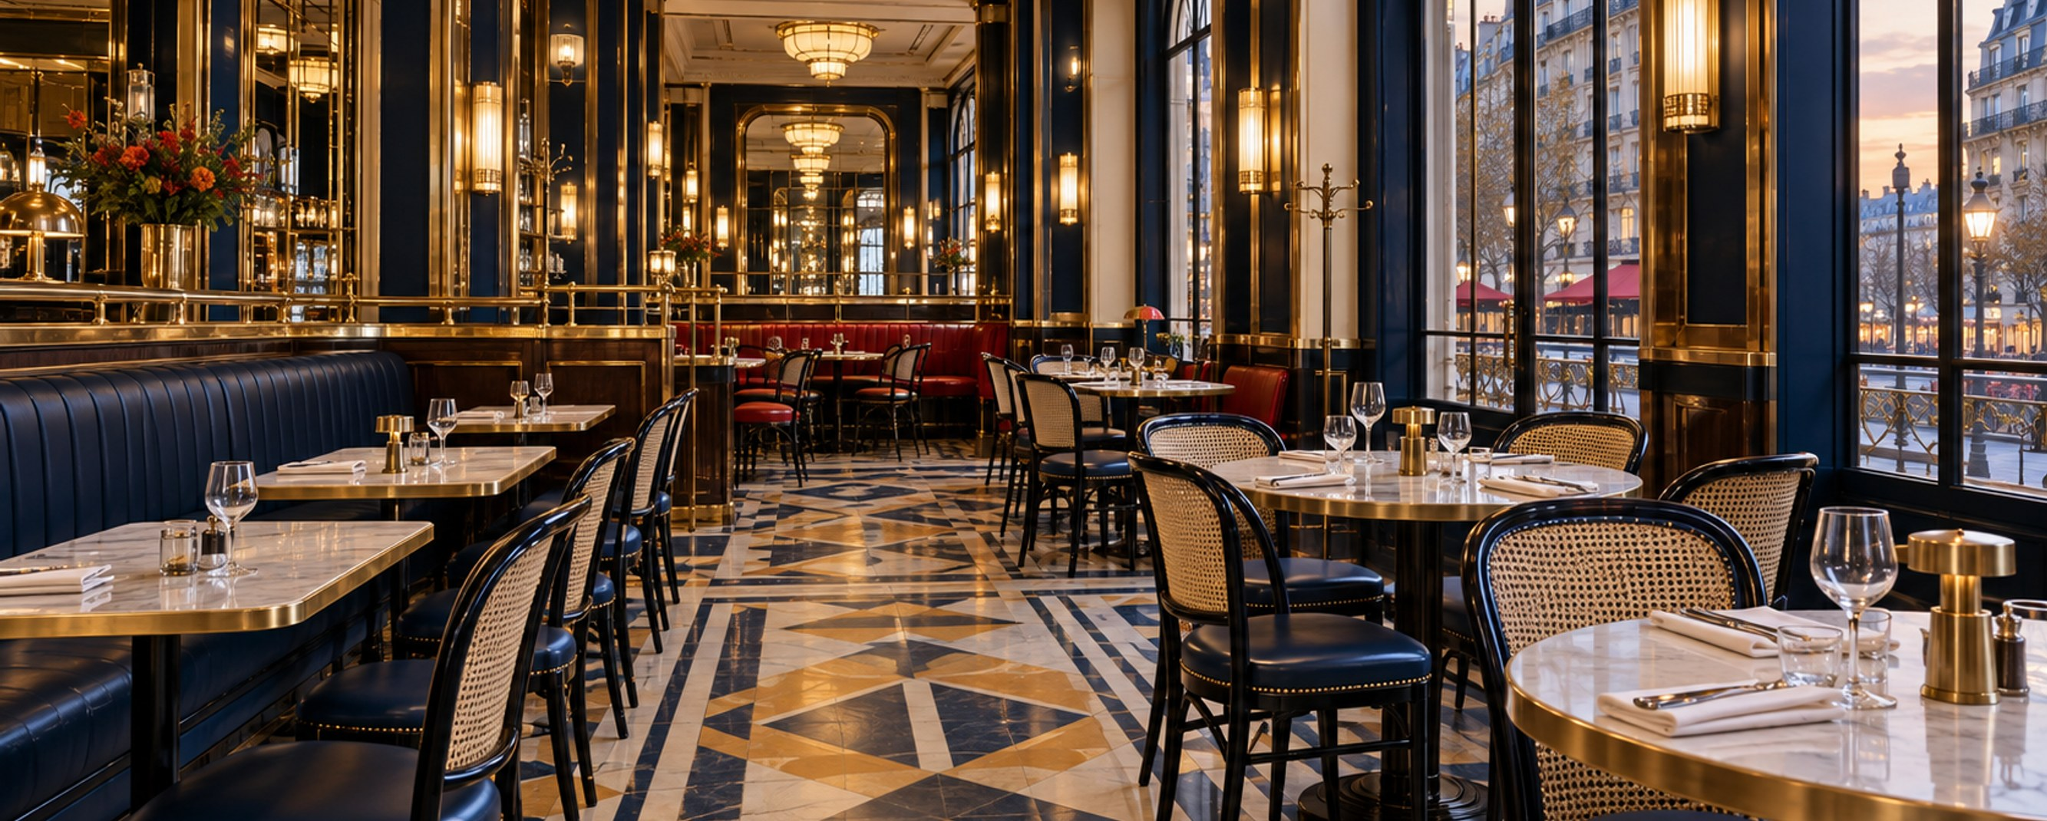
Les lieux ont une âme, même fermés
Visuel d’illustration : brasserie parisienne, généré par IA

Slide 11
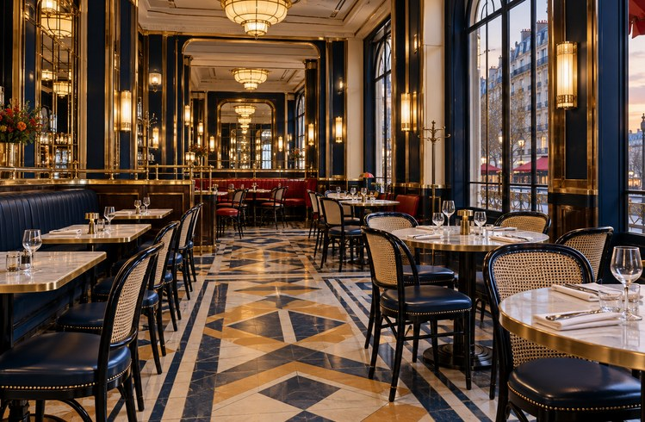
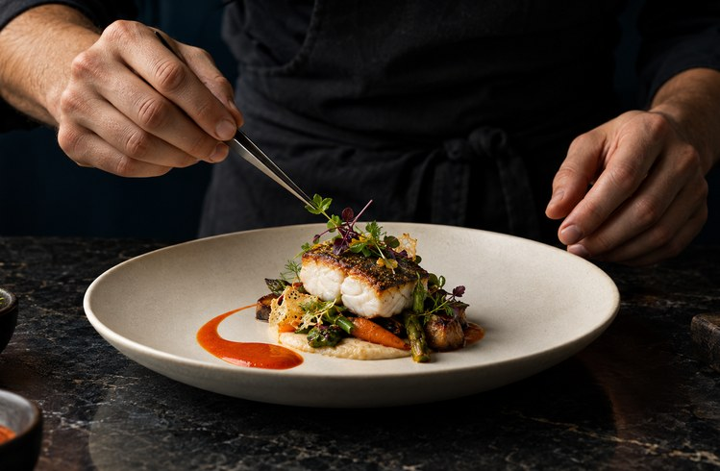

Trois ingrédients composent chaque rencontre
NOTRE SAVOIR-FAIRE
Le lieu
Le chef
La mise en scène
Un restaurant ou un lieu équipé, sur ses jours de fermeture
Un talent rare et singulier
Une table, un récit et un service conçus sur mesure

Slide 12
Une expérience premium à un prix lisible
L’OFFRE EN CHIFFRES
290 €
[xx]
[xx] %
PRIX MOYEN
COUVERTS PAR SOIRÉE
MARGE DE CONTRIBUTION
Mets et vins, par personne
Capacité moyenne, à confirmer
Hypothèse du modèle financier

Slide 13
Nous ne louons pas des salles, nous provoquons des rencontres
L’ÉQUIPE POPTABLES

Slide 14
Le remplissage des jours de fermeture crée la valeur
EXEMPLE DE GRAPHIQUE
Données fictives, à remplacer
Une couleur d’accent par message
Le titre porte la conclusion
Source : illustration du masque, données non réelles

Slide 15
Une équipe complémentaire pour concevoir et produire
L’ÉQUIPE
Prénom Nom
Prénom Nom
Prénom Nom
Prénom Nom
Stratégie et finance
Marketing et communauté
Partenariats chefs et lieux
Production et opérations

Slide 16
Une page ouverte pour un schéma ou une frise
ZONE LIBRE
01
02
03
04
05
Repérer le lieu
Choisir le chef
Concevoir la soirée
Vendre les places
Recevoir

Slide 17
Merci
Équipe PopTables
contact@poptables.com

